Slide 1
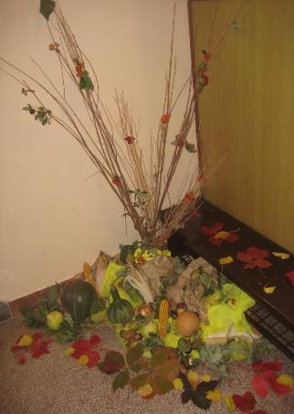
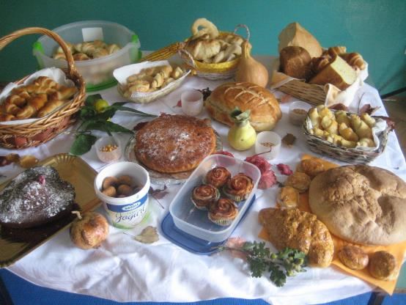
Došla nam je jesen,a s njom i dani kruha!!!

Slide 2
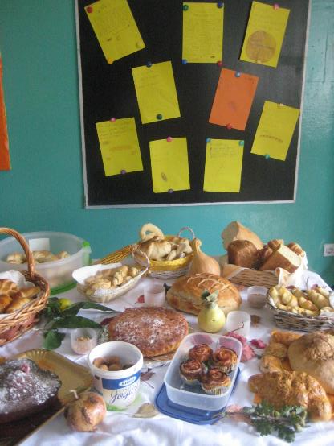
KRUH
Od kuće do kuće,
Od stana do stana
Kao prva radost dana.
Ujutro u košarama
Gradom kruh ide
Od kuće do kuće,
Od stana do stana
Kao prva radost dana.

Slide 3
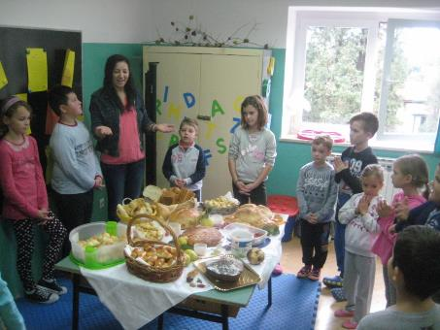
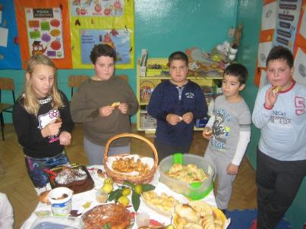
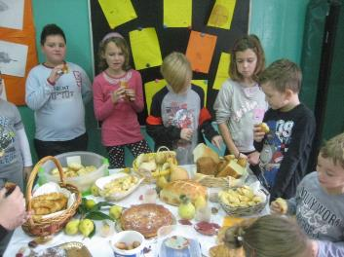

Slide 4
